Slide 1
CHÀO MỪNG CÁC EM ĐẾN VỚI TIẾT HỌC NGÀY HÔM NAY!

Slide 2
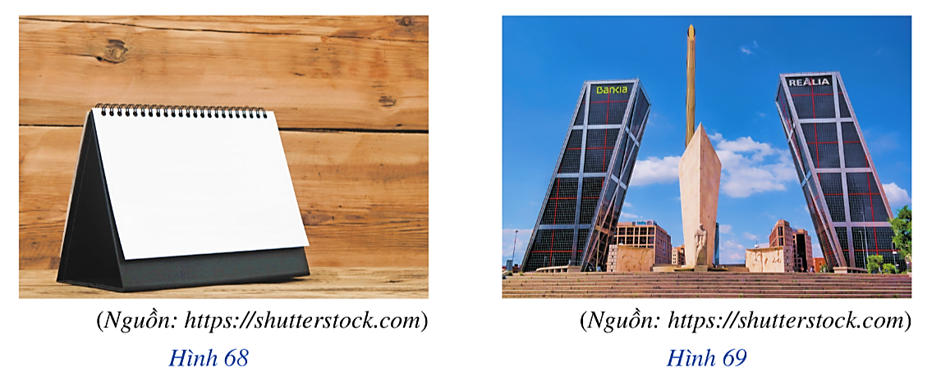
KHỞI ĐỘNG
Trong thực tiễn, ta thường gặp nhiều đồ dùng, vật thể gợi nên hình ảnh hình lăng trụ, hình hộp. Chẳng hạn: Khung lịch để bàn (Hình 68); Tháp đôi Puerta de Europa ở Madrid, Tây Ban Nha (Hình 69), …
Hình lăng trụ và hình hộp là hình như thế nào?

Slide 3
CHƯƠNG IV. ĐƯỜNG THẲNG VÀ MẶT PHẲNG TRONG KHÔNG GIAN. QUAN HỆ SONG SONG.
BÀI 5. HÌNH LĂNG TRỤ VÀ HÌNH HỘP

Slide 4
NỘI DUNG BÀI HỌC
HÌNH LĂNG TRỤ
I
HÌNH HỘP
II

Slide 5
HÌNH LĂNG TRỤ
I

Slide 6
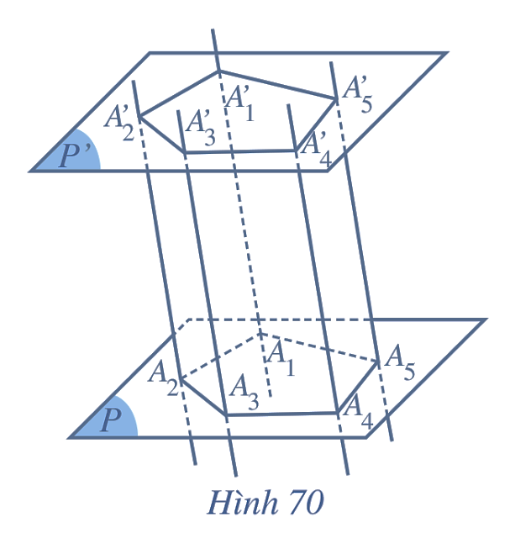
1. Định nghĩa
HĐ1:
Cho hai mặt phẳng song song (P) và (P’). Trong mặt phẳng (P), cho đa giác A₁A₂….A_{n}. Qua các đỉnh A₁, A₂, ..., A_{n} vẽ các đường thẳng song song với
nhau và cắt mặt phẳng (P’) lần lượt tại A₁’, A₂­’, ..., A_{n}’ (Hình 70 minh hoạ cho trường hợp n = 5).
a) Các tứ giác A₁A₂A₂’A₁’, A₂A₃A₃’A₂’, …, A_{n}A₁A₁’A_{n}’ là những hình gì?
b) Các cạnh tương ứng của hai đa giác A₁A₂…A_{n} và A₁’A₂’…A_{n}’ có đặc điểm gì?

Slide 7
Giải:
a) Ta có: $(P) // (P’);(A_{1}A_{2}A_{2}’A_{1}’) ∩ (P) = A_{1}A_{2};$
$$(A_{1}A_{2}A_{2}’A_{1}’) ∩ (P’) = A_{1}’A_{2}’.$$
Do đó $A_{1}A_{2} // A_{1} ’A_{2}’.$
Trong mp$(A_{1}A_{2}A_{2}’A_{1}’),$ tứ giác $A_{1}A_{2}A_{2}’A_{1}’$có $A_{1}A_{1}’ // A_{2} A_{2}’$và $A_{1}A_{2} // A_{1} ’A_{2}’$
Do đó $A_{1}A_{2}A_{2}’A_{1}’$ là hình bình hành.
Chứng minh tương tự ta có: các tứ giác $A_{2}A_{3}A_{3}’A_{2}’, …, A_{n}A_{1}A_{1}’A_{n}’$ cũng là những hình bình hành.
Vậy các tứ giác $A_{1}A_{2}A_{2}’A_{1}’ ,A_{2}A_{3}A_{3}’A_{2}’, …, A_{n}A_{1}A_{1}’A_{n}’$ là những hình bình hành.

Slide 8
Giải:
b) Theo câu a, $A_{1}A_{2}A_{2}’A_{1}’$là hình bình hành nên $A_{1}A_{2} = A_{1}’A_{2}’$
Tương tự như vậy, ta kết luận các cạnh tương ứng của hai đa giác $A_{1}A_{2}…A_{n} và A_{1}’A_{2}’…A_{n}’$song song và bằng nhau.

Slide 9
ĐỊNH NGHĨA
Hình gồm các đa giác $A_{1}A_{2}…A_{n}, A_{1}^{′}A_{2}^{′}…A_{n}^{′}$ và các hình bình hành $A_{1}A_{1}^{′}A_{2}^{′}{A′}_{1},A_{2}A_{3}A_{3}^{′}{A′}_{2},…,A_{n}A_{1}A_{1}^{′}A_{n}^{′}$được gọi là hình lăng trụ, kí hiệu là $A_{1}A_{2}…A_{n}.A_{1}^{′}A_{2}^{′}…A_{n}^{′}$.

Slide 10
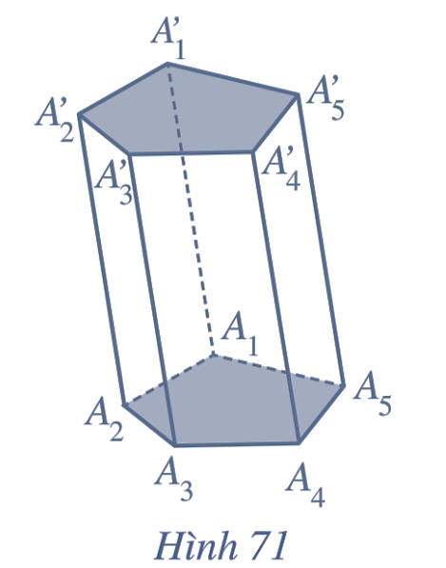
CHÚ Ý
Nếu đáy của lăng trụ là một tam giác, tứ giác, ngũ giác,... thì hình lăng trụ tương ứng gọi là hình lăng trụ tam giác, hình lăng trụ tứ giác, hình lăng trụ ngũ giác,...
Trong hình lăng trụ $A_{1}A_{2}…A_{n}.A_{1}^{′}A_{2}^{′}…A_{n}^{′}$
Hai đa giác $A_{1}A_{2}…A_{n}$ và $A_{1}^{′}A_{2}^{′}…A_{n}^{′}$ được gọi là hai mặt đáy;
Các hình bình hành $A_{1}A_{1}^{′}A_{2}^{′}A_{2},A_{2}A_{2}^{′}A_{3}^{′}A_{3},…,A_{n}A_{n}^{′}A_{1}^{′}A_{1}$ gọi là các mặt bên;
Các cạnh của mặt hai mặt đấy gọi là các cạnh đáy;
Các đoạn thẳng $A_{1}A_{1}^{′},A_{2}A_{2}^{′},…,A_{n}A_{n}^{′}$ gọi là các cạnh bên;
Các đỉnh của hai mặt đáy gọi là các đỉnh của hình lăng trụ.

Slide 11
2. Tính chất
HĐ2:
Từ định nghĩa hình lăng trụ, nhận xét đặc điểm các mặt bên, cạnh bên và hai mặt đáy của hình lăng trụ.
Trả lời:
Từ định nghĩa hình lăng trụ, ta có các nhận xét sau:
Các cạnh bên của hình lăng trụ song song và bằng nhau.
Các mặt bên của hình lăng trụ là các hình bình hành.
Hai mặt đáy của hình lăng trụ là hai đa giác có các cạnh tương ứng song song và bằng nhau.

Slide 12
KẾT LUẬN
Các cạnh bên của hình lăng trụ song song và bằng nhau.
Các mặt bên của hình lăng trụ là các hình bình hành.
Hai mặt đáy của hình lăng trụ là hai đa giác có các cạnh tương ứng song song và bằng nhau.

Slide 13
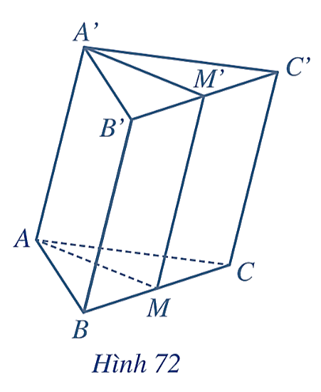
Ví dụ 1
Cho hình lăng trụ tam giác ABC.A’B’C’. Gọi M và M’ lần lượt là trung điểm của các cạnh BC và B’C’. Chứng minh rằng:
a) AA' // (BCC'B'); b) AM // A'M'.
Giải
a) Trong hình lăng trụ ABC.A’B’C’, ta có: AA’ // BB’ và BB’ $⊂$ (BCC’B’), suy ra AA’ // (BCC’B’).
b) Vì MM’ // BB’, MM’ = BB’ và BB’ // AA’, BB’ = AA’ nên MM’ // AA’, MM’ = AA’.
Suy ra AMM’A’ là hình bình hành. Vậy AM // A’M’.

Slide 14
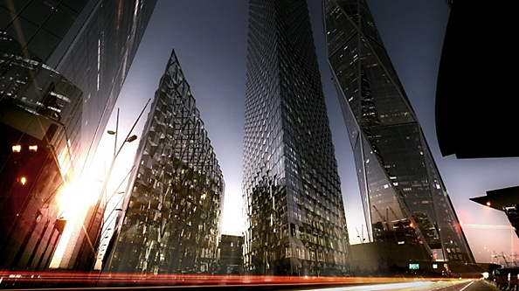
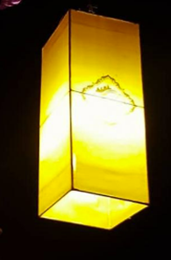
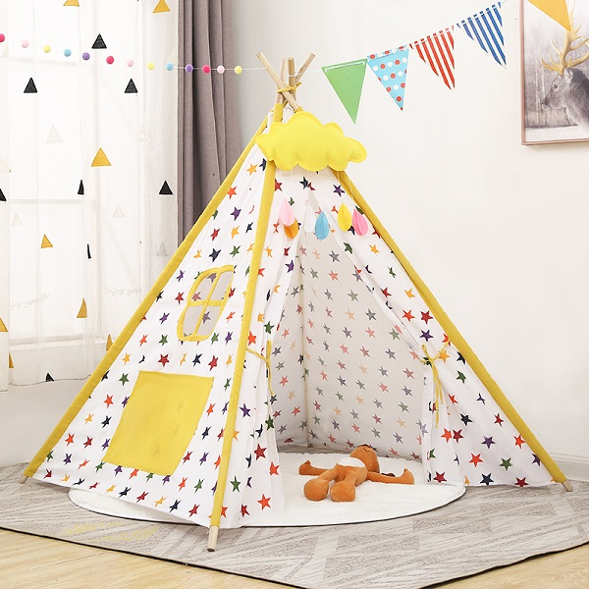
LUYỆN TẬP 1
Cho một số ví dụ về những đồ dùng, vật thể trong thực tế có dạng hình lăng trụ.
Gợi ý:
Tháp Blade
Lồng đèn
Lều

Slide 15
HÌNH HỘP
II

Slide 16
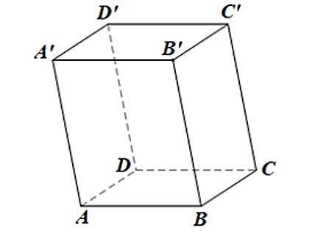
1. Định nghĩa
Vẽ hình lăng trụ ABCD.A’B’C’D’ có đáy ABCD là hình bình hành.
HĐ3:
Trả lời:
Hình lăng trụ ABCD.A’B’C’D’ có đáy ABCD là hình bình hành:

Slide 17
KẾT LUẬN
Hình hộp là hình lăng trụ có đáy là hình bình hành
Trong mỗi hình hộp, ta gọi:
Hai mặt không có đỉnh chung gọi là hai mặt đối diện;
Hai cạnh song song không nằm trong một mặt là hai cạnh đối diện;
Hai đỉnh không thuộc cùng một mặt là hai đỉnh đối diện;
Đoạn thẳng nối hai đỉnh đối diện gọi là đường chéo.

Slide 18
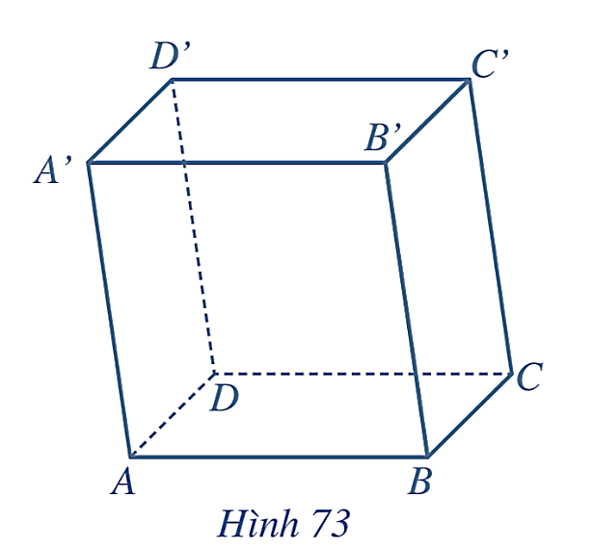
Hãy liệt kê các cặp mặt đối diện, các cặp cạnh đối diện và các cặp đỉnh đối diện của hình hộp ABCD.A’B’C’D’ (Hình 73).
Ví dụ 2
Giải
Trong hình hộp ABCD.A’B’C’D’, ta có:
- Ba cặp mặt đối diện: (ABCD) và (A’B’C’D’); (ABB’A’) và (DCC’D’); (ADD’A’)
và (BCC’B’).
- Sáu cặp cạnh đối diện: AB và D’C’; BC và A’D’; CD và B’A’; DA và C’B’; AA’ và CC’; BB’ và DD’.
- Bốn cặp đỉnh đối diện: A và C’; B và D’; C và A’; D và B’.

Slide 19
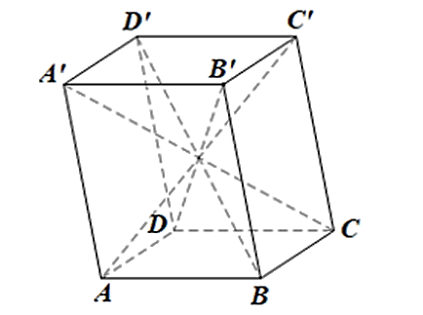
LUYỆN TẬP 2
Hãy liệt kê các đường chéo của hình hộp ABCD.A’B’C’D’ (Hình 73).
Giải
Các đường chéo của hình hộp ABCD.A’B’C’D’ là các đoạn thẳng AC’,BD’,CA’,DB’.

Slide 20
2. Tính chất
HĐ4:
Nêu nhận xét về hai mặt phẳng chứa hai mặt đối diện của hình hộp.
Trả lời:
Hai mặt phẳng chứa hai mặt đối diện của hình hộp song song với nhau.

Slide 21
KẾT LUẬN
Hình hộp là một hình lăng trụ nên hình hộp có tất cả các tính chất của hình lăng trụ, ngoài ra:
Các mặt của hình hộp là các hình bình hành.
Hai mặt phẳng lần lượt chứa hai mặt đối diện của hình hộp song song với nhau.
Nhận xét:
Ta có thể coi hai mặt đối diện bất kì của một hình hộp là hai mặt đáy của nó.

Slide 22
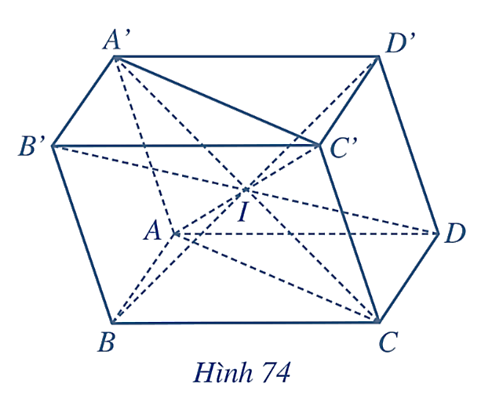
Chứng minh rằng bốn đường chéo của hình hộp cắt nhau tại trung điểm mỗi đường.
Ví dụ 3
Giải
Xét các đường chéo AC’; A’C; BD’ và B’D của hình hộp ABCD.A’B’C’D’
- Tứ giác ACC’A’ có AA’ // CC’ và AA’ = CC’ (tính chất hình hộp) nên tứ giác ACC’A’ là hình bình hành.
Gọi I là giao điểm của hai đường chéo AC’ và A’C.
Khi đó I là trung điểm của mỗi đường chéo AC’ và A’C.
- Tương tự, hai tứ giác A’B’CD và BCD’A’ cũng là các hình bình hành nên I là trung điểm của B’D và BD’.
Vậy các đường chéo của hình hộp cắt nhau tại trung điểm mỗi đường.

Slide 23
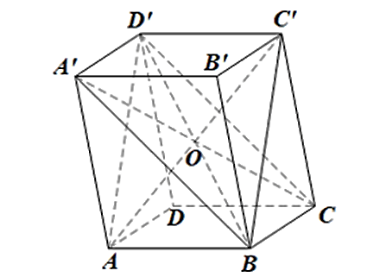
LUYỆN TẬP 3
Cho hình hộp ABCD.A’B’C’D’. Chứng minh rằng bốn mặt phẳng (ABC’D’), (BCD’A’), (CDA’B’), (DAB’C’) cùng đi qua một điểm.
Giải
Gọi O là giao của AC’ và BD’.
Theo kết quả của Ví dụ 3, các đường chéo của hình hộp cắt nhau tại trung điểm mỗi đường.
Nên AC’, BD’, CA’, DB’đi qua O.
Vậy bốn mặt phẳng (ABC’D’), (BCD’A’), (CDA’B’), (DAB’C’) cùng đi qua một điểm.

Slide 24
LUYỆN TẬP

Slide 26
Câu 1. Cho hình lăng trụ tam giác ABC.A'B'C'. Gọi M và M' lần lượt là trung điểm của các cạnh BC và B'C'. Khẳng định nào sau đây là sai?
B. ABC.A'B'C' là hình lăng trụ có hai mặt đáy là hai tam giác ABC và A'B'C'
A. ABM.A'B'M' là hình lăng trụ tam giác
C. AMC.A'M'C' là hình lăng trụ
D. AMM'A là hình chữ nhật
Notes:
Để hiển thị đáp án, các thầy cô bấm vào chữ cái màu vàng

Slide 27
Câu 2. Cho hình lăng trụ tam giác ABC.A'B'C'. Gọi G và G′ lần lượt là trọng tâm của hai tam giác ABC và A′B′C′. Khẳng định nào sau đây sai?
B. GBC.G'B'C' là hình lăng trụ có hai mặt đáy là hai tam giác GBB' và GCC’
A. AGG'A' là hình bình hành
C. AGC.A'G'C' là hình lăng trụ
D. GG' // AA'
Notes:
Để hiển thị đáp án, các thầy cô bấm vào chữ cái màu vàng

Slide 28
Câu 3. Cho hình hộp ABCD. A’B’C’D’. Gọi M là trung điểm AB, mặt phẳng (MA’C’) cắt cạnh BC tại N. Tính tỉ số $\frac{MN}{A′C′}$.
A. $\frac{1}{3}$
B. $\frac{1}{2}$
C. $\frac{1}{4}$
D. $\frac{2}{5}$
Notes:
Để hiển thị đáp án, các thầy cô bấm vào chữ cái màu vàng

Slide 29
Câu 4. Cho hình lăng trụ ABC.A' B' C'. Gọi M,M' lần lượt là trung điểm của BC và B'C'. G,G' lần lượt là trọng tâm tam giác ABC và A' B' C'. Bốn điểm nào sau đây đồng phẳng?
A. A,G,G',C'
B. A,G,M',B'
C. A',G',M,C
D. A,G',M',G
Notes:
Để hiển thị đáp án, các thầy cô bấm vào chữ cái màu vàng

Slide 30
Câu 5. Cho hình lăng trụ ABC.A'B'C'. Gọi M, N lần lượt là trung điểm của BB' và CC', Δ = mp(AMN) ∩ mp(A'B'C'). Khẳng định nào sau đây đúng ?
A. . Δ // AB
B. Δ // AC
C. Δ // BC
D. Δ // AA'
Notes:
Để hiển thị đáp án, các thầy cô bấm vào chữ cái màu vàng

Slide 31
Bài 1 (SGK – tr113)
Cho hình hộp ABCD.A’B’C’D’.
a) Chứng minh rằng (ACB’) // (A’C’D).
b) Gọi G₁, G₂ lần lượt là giao điểm của BD’ với các mặt phẳng (ACB’) và (A’C’D). Chứng minh rằng G₁, G₂ lần lượt là trọng tâm của hai tam giác ACB’ và A’C’D.
c) Chứng minh rằng BG₁ = G₁G₂ = D’G₂.

Slide 32
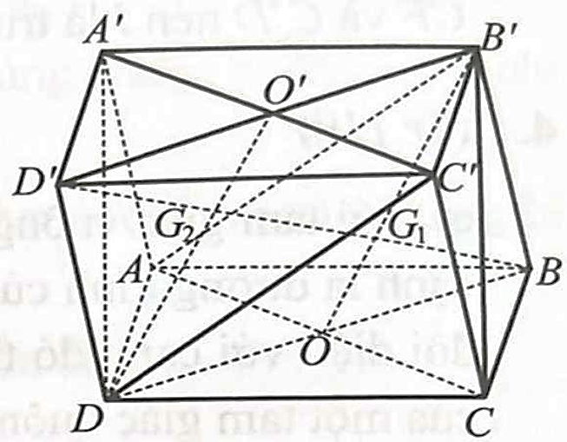
Giải
a) Tứ giác $ACC^{′}A^{′}$ có $AA^{′}//CC^{′}$ và $AA^{′}=CC^{′}$ (tính chất hình hộp) nên tứ giác $ACC^{′}A^{′}$ là hình bình hành.
Do đó $AC//A^{′}C^{′}$, mà $A^{′}C^{′}⊂\left(A^{′}C^{′}D\right)$ suy ra $AC//\left(A^{′}C^{′}D\right)(1)$
Tương tự, tứ giác $A^{′}B^{′}CD$ cũng là hình bình hành nên $B^{′}C//A^{′}D$
mà $A^{′}D⊂\left(A^{′}C^{′}D\right)$ suy ra $B^{′}C//\left(A^{′}C^{′}D\right)(2)$
Từ (1) và $(2)$ suy ra $\left(ACB^{′}\right)//\left(A^{′}C^{′}D\right)$.

Slide 33
Giải
b) Gọi $O$ và $O^{′}$ lần lượt là tâm của các hình bình hành $ABCD$ và $A^{′}B^{′}C^{′}D^{′}$.
Trong mặt phẳng $\left(BDD^{′}B^{′}\right)$, gọi $G_{1},G_{2}$ lần lượt là giao điểm của $BD^{′}$ ' với $B^{′}O$ và $DO^{′}$.
Khi đó $G_{1}=BD^{′}∩\left(ACB^{′}\right)$ và $G_{2}=BD^{′}∩\left(A^{′}C^{′}D\right)$
Mà $BD//B^{′}D^{′}$ nên $\frac{G_{1}O}{G_{1}B^{′}}=\frac{OB}{B^{′}D^{′}}=\frac{OB}{BD}=\frac{1}{2}$.
Xét tam giác $AB^{′}C$ có trung tuyến $B^{′}O$ và $\frac{G_{1}O}{G_{1}B^{′}}=\frac{1}{2}$
Do đó $G_{1}$ là trọng tâm của tam giác $AB^{′}C$.
Chứng minh tương tự, ta cũng có $G_{2}$ là trọng tâm của tam giác $A^{′}C^{′}D$.

Slide 34
Giải
c) Trong mặt phẳng $\left(BDD^{′}B^{′}\right)$ có $BD//B^{′}D^{′}$
$$\frac{BG_{1}}{G_{1}D^{′}}=\frac{OB}{B^{′}D^{′}}=\frac{1}{2}$$
hay
$$\frac{BG_{1}}{BD^{′}}=\frac{1}{3}$$
nên
$$\frac{D^{′}G_{2}}{BD^{′}}=\frac{1}{3}$$
Tương tự, ta cũng có
Từ đó suy ra $BG_{1}=G_{1}G_{2}=G_{2}D^{′}$.

Slide 35
Bài 2 (SGK – tr113)
Cho hình hộp $ABCD.A’B’C’D’$. Gọi $M, N, P, Q$lần lượt là trung điểm của các cạnh $BC, AA’, C’D’, AD’$. Chứng minh rằng:
a) $NQ // A’D’$và $NQ =\frac{ 1}{2} A’D’;$
b) Tứ giác $MNQC$ là hình bình hành;
c) $MN // (ACD’);$
d) $(MNP) // (ACD’).$

Slide 36
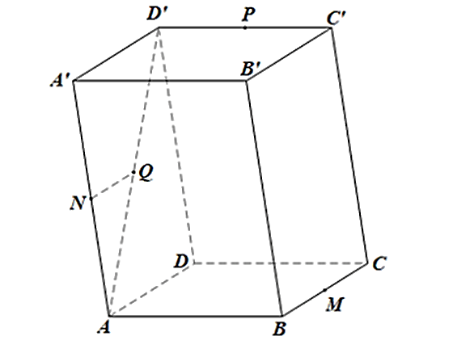
Giải
a) Xét $∆AA’D’$có $N, Q$lần lượt là trung điểm của $AA’$và $AD’$
Do đó $NQ$ là đường trung bình của tam giác
Suy ra $NQ // A’D’$ và $NQ =\frac{ 1}{2} A’D’.$
b) Ta có: $A’D’ // AD // BC,$ mà $NQ // A’D’$
nên $NQ // BC$hay $NQ // MC$.
mà $NQ =\frac{ 1}{2}A^{′}D^{′};AD^{′}=BC$ nên $NQ =\frac{ 1}{2} BC$
Suy ra $NQ = MC$.
Tứ giác $MNQC$có $NQ // MC$ và $NQ = MC$nên là $MNQC$ hình bình hành.

Slide 37
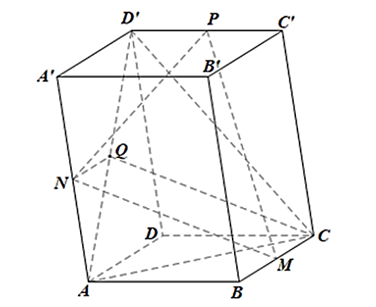
Giải
c) Do $MNQC$ hình bình hành
nên $MN // QC$
Mà $QC ⊂ (ACD’)$
nên $MN // (ACD’).$

Slide 38
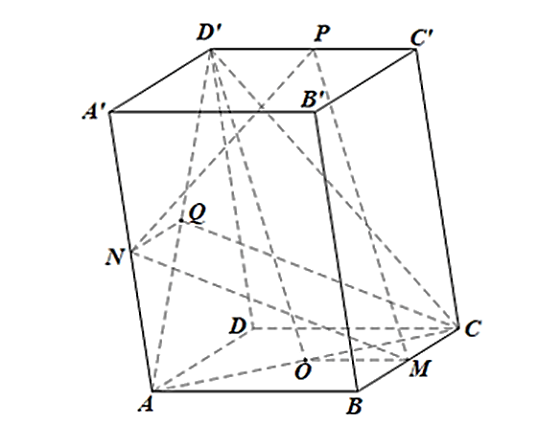
Giải
d) Gọi $O$ là trung điểm của $ABCD$.
Xét tam giác $ABC$ có $O, M$lần lượt là trung điểm của $AC, BC$nên $OM$ là đường trung bình của tam giác.
Do đó $OM // AB$và $OM =\frac{ 1}{2} AB.$
Lại có $D’P =\frac{1}{2}D’C’$ và $D’C’ = AB$
nên $OM = D’P.$

Slide 39
Giải
Xét tứ giác $D’PMO$ có $OM // D’P$ và $OM = D’P$nên $D’PMO$ là hình bình hành
Suy ra $PM // D’O$
Mà $D’O ⊂ (ACD’$) nên $PM // (ACD’).$
Ta có: $MN // (ACD’); PM // (ACD’);$
$MN, PM$cắt nhau tại điểm $M$ và cùng nằm trong $mp(MNP)$
Do đó$(MNP) // (ACD’).$

Slide 40
VẬN DỤNG

Slide 41
Bài 3 (SGK – tr113)
Cho hình lăng trụ tam giác ABC.A’B’C’. Gọi E, F lần lượt là trung điểm của các cạnh AC và A’B’.
a) Chứng minh rằng EF // (BCC’B’).
b) Gọi I là giao điểm của đường thẳng CF với mặt phẳng (AC’B). Chứng minh rằng I là trung điểm đoạn thẳng CF.

Slide 42
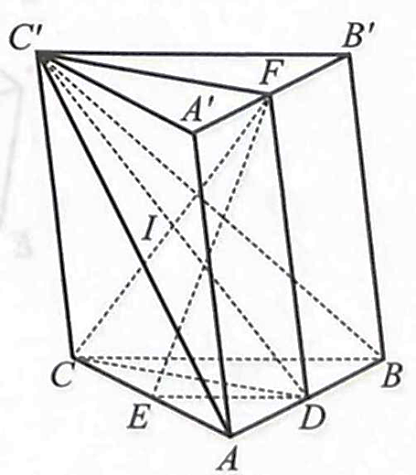
Giải
a) Lấy $D$ là trung điểm của $AB$
Tứ giác $ABB^{′}A^{′}$ là hình bình hành nên $DF//BB^{′}$, mà $BB^{′}⊂\left(BB^{′}C^{′}C\right)$ suy ra $DF//\left(BB^{′}C^{′}C\right)(1)$.
Do $DE$ là đường trung bình tam giác $ABC$ nên $DE//BC$
mà $BC⊂\left(BB^{′}C^{′}C\right)$, suy ra $DE//\left(BB^{′}C^{′}C\right)(2)$.
Từ (1) và (2) suy ra $(DEF)//\left(BB^{′}C^{′}C\right)$.
$EF⊂(DEF)$ suy ra $EF//\left(BB^{′}C^{′}C\right)$

Slide 43
Giải
Trong mặt phẳng $\left(CC^{′}FD\right)$, gọi $I$ là giao điểm của $CF$ và $C^{′}D$.
Do $C^{′}D⊂\left(AC^{′}B\right)$ nên $I$ thuộc mặt phẳng $\left(AC^{′}B\right)$.
Vậy $I$ là giao điểm của đường thẳng $CF$ với mặt phẳng $\left(AC^{′}B\right)$.
Tứ giác $CC^{′}FD$ có $CC^{′}//FD$ (vì cùng song song với $BB^{′}$ ) và $CC^{′}=FD$ (cùng bằng $BB^{′}$).
Do đó, tứ giác $CC^{′}FD$ là hình bình hành nên $I$ là giao điểm của hai đường chéo $CF$ và $C^{′}D$
nên $I$ là trung điểm của $CF$.

Slide 44
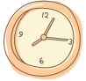
HƯỚNG DẪN VỀ NHÀ
Chuẩn bị trước
Bài 6. Phép chiếu song song. Hình biểu diễn của một hình không gian
Ghi nhớ
kiến thức trong bài
Hoàn thành các bài tập trong SBT

Slide 45
CẢM ƠN CÁC EM ĐÃ CHÚ Ý LẮNG NGHE BÀI GIẢNG!

